Slide 1

WORKING SESSION
SISTEMAS DE TRADING con OSCILADORES
GRATIS
Construcción de Indicador sintético
Normalización del Indicador
Búsqueda de Divergencias automáticas
Aplicación práctica en un sistema de Trading
JUEVES 2 DE NOVIEMBRE 19:00 HORA ESPAÑOLA
@rupertacho

Slide 2
Indicador hibrido Media con SAR
Este indicador se usará aplicado sobre el precio
Se usara el indicador estándar Parabolic SAR de Wilders mezclado con una media para obtener un indicador parecido a una media que reaccione explosivamente al tocar el precio y se coloque en el extremo opuesto.
El Parabolic es un indicador a tener en cuenta para realizar mezclas dado que huye del precio al tocarlo y aporta un funcionamiento interesante.

Slide 3
Bandas de Bollinger – B%
Usaremos las bandas de bollinger de 2 desviaciones como referencia de normalización
Este indicador nos dice en qué posición se encuentra un precio en relación a las bandas de Bollinger: cuando el valor es 1 el precio se sitúa en la banda superior, con 0,5 en la media y, cuando es 0, en la banda inferior. Adviértase que el indicador no está acotado, como ocurre con el Estocástico, por lo que nos podremos encontrar ocasionalmente con valores ligeramente superiores a 1 e inferiores a 0.
b% = Close[0] - Banda Inferior / Banda superior - Banda inferior.

Slide 4
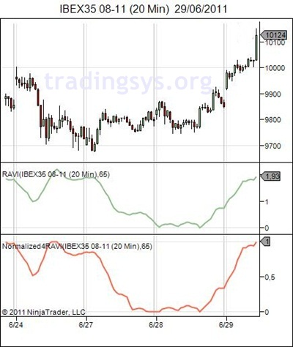
Canal de Máximos y Mínimos – ESTOCASTICO
Usaremos un canal de máximos y uno de mínimos para realizar la normalización
EST_Indicador= (Close[0] - Highest(Close, n) / Highest (Close, n) - Lowest(Close, n))

Slide 5
Percent Rank
La función PERCENTRANK devuelve el rango de un valor en un conjunto de datos como un porcentaje (0...1, exclusive) del conjunto de datos.
Es decir nos indica ordenando por diferencia porcentual en que % del total se encuentra el valor.

Slide 6
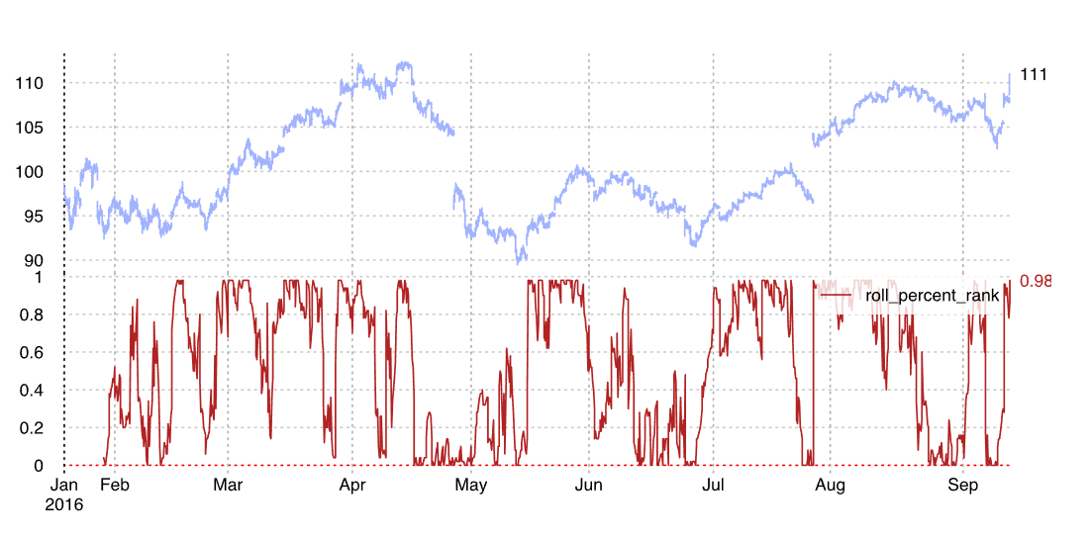
PERCENTRANK

Slide 7
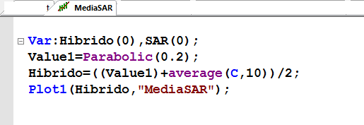
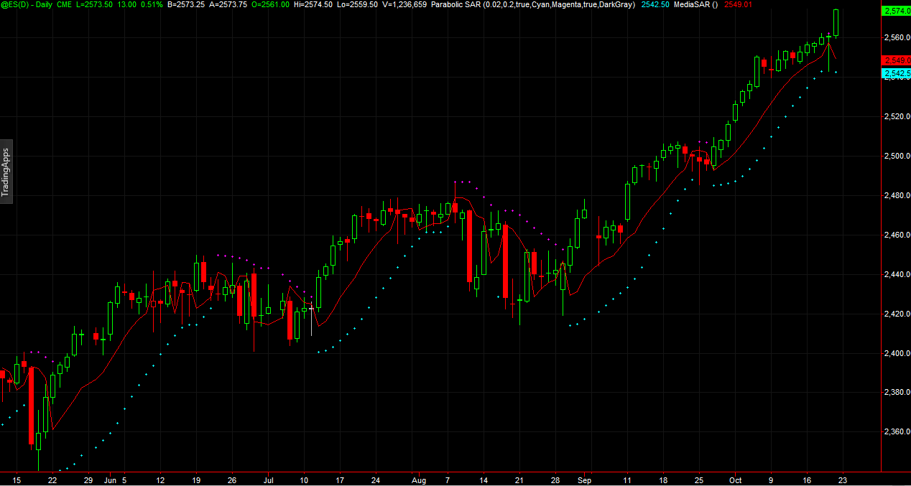
Indicador hibrido Media con SAR

Slide 8
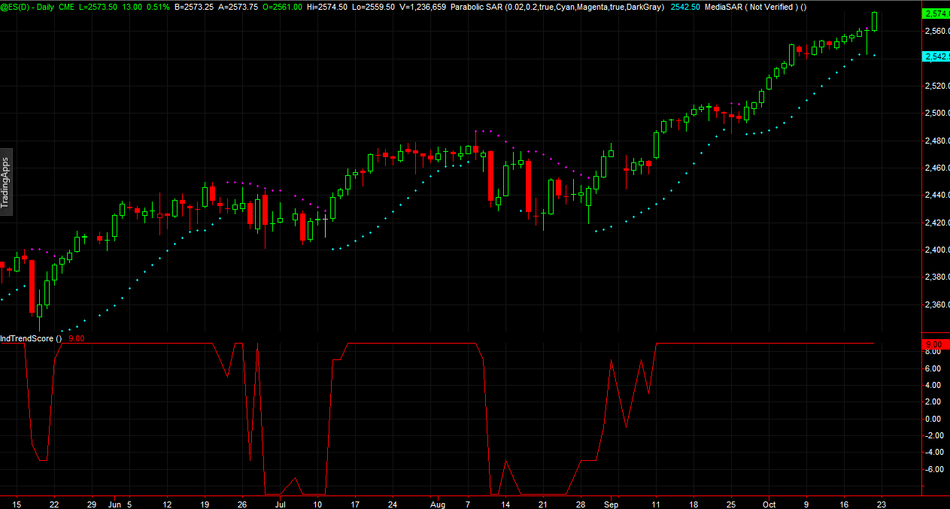
FILTROS DE CONSENSO

Slide 9
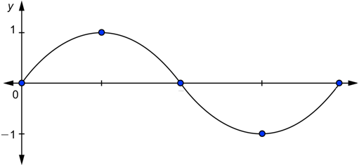
¿Cómo podemos usar un indicador?
El recorrido que puede hacer un indicador se resume de forma ideal en una función sinusoidal, teniendo en cuenta que por supuesto puede girar en cualquier momento

Slide 10
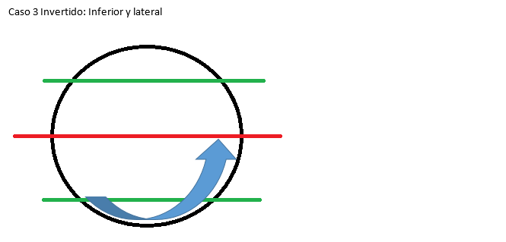
¿Cómo podemos verificar que no entra y sale rápidamente?

Slide 11
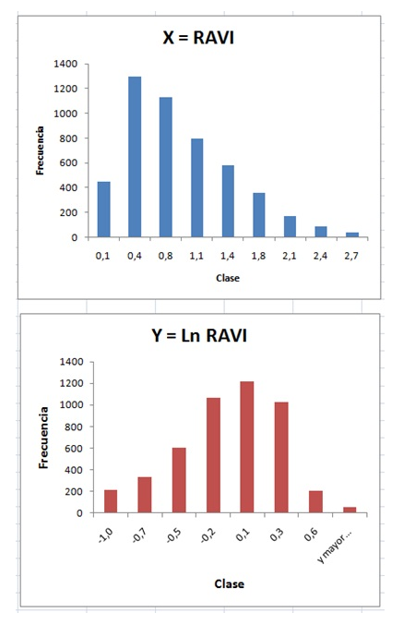
Transformación del indicador para normalizar el diagrama de frecuencias
Es importante resaltar que distribución de frecuencias en los valores toma una forma NORMAL por lo que es más propicia para usarla como predictor direccional

Slide 12

DISPONIBLES EN VIDEO
OTROS TALLERES DE TRADING
En Alta Definición
Con Material y casi todos los Sistemas que hemos hecho
Ejercicios para Implementar
goo.gl/GLAtCc
DIRECCIÓN URL

